Slide 1

Unidad 3 “Prototipado y testeo
Empresa: Copiloto Kine · caso Joselyn Toledo, kinesióloga (Centro Médico InMotion)
Sección: ___
Asignatura: Innovación y Emprendimiento III (FGIE03)
Docente: Roberto Escobar Donoso
Testeo propuesta de solución · Copiloto Kine
Integrantes: Francisco Ahumada, Claudia Cifuentes, Néstor Rivera y Benjamín Vera Yáñez

Slide 2

BUSINESS MODEL CANVAS
PROYECTO: Copiloto Kine
Integrantes: F. Ahumada · C. Cifuentes · N. Rivera · B. Vera Yáñez
PARTNERS/ PROVEEDORES
CLAVE
ACTIVIDADES
CLAVE
PROPUESTA DE VALOR
RELACIÓN CON LOS CLIENTES
SEGMENTOS DE CLIENTES
Solución propuesta
Copiloto conectado a su agenda: ganancia real por atención y aviso de lo que viene.
Problema
No sabe cuánto gana: agenda y finanzas separadas y ~1 h de Excel al día.
• Diseño y desarrollo low-code
• Integración con la agenda
• Onboarding y soporte
• Reglas de retención vigentes
• Convierte cada atención en ganancia real y avisa qué viene, sin digitar
• Se conecta a la agenda que ya usa
• Ganancia neta con comisión, traslado y materiales
• Retención y colchón apartados solos
• Menos km y cero cierres nocturnos
• Kinesiólogas/os independientes con atención mixta, Rancagua y O’Higgins
• Early adopters: 0–2 años de práctica particular (Joselyn, Catalina)
• Usuarios indirectos: sus pacientes
• Google Calendar / Cal.com (API sin costo)
• Clínicas como InMotion
• Asesor financiero y contadoras: validación tributaria
• Comunidad gremial de kinesiología
• Servicios de mapas (rutas)
• Medio de pago con link
• Onboarding de 10 min con su Excel
• Resumen semanal por WhatsApp
• Co-creación continua
RECURSOS
CLAVE
CANALES
• Recomendación entre pares
• Instagram y contenido educativo
• Clínicas como InMotion
• Comunidad gremial
• Equipo de Diseño Digital (UX/UI, Figma)
• Prototipo funcional y datos
• Co-creación con kinesiólogas
Retroalimentación Asesor:
Espacio para la retroalimentación del asesor.
COSTES DE ESTRUCTURA
FUENTES DE INGRESOS
• Diseño y desarrollo low-code · nube y APIs · soporte
• Comisión del medio de pago · adquisición por contenido digital
• Suscripción de referencia $20.000–25.000/mes (disposición a pagar: $30.000–40.000)
• Plan básico gratuito con el tablero mensual · precio a validar en la UA4
Sección: ___

Slide 3

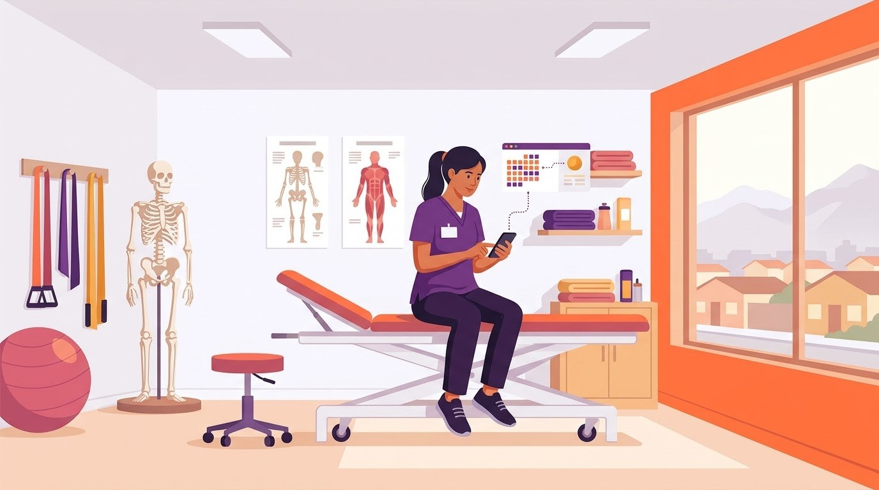




Storyboard con propuesta de valor · V1
Propuesta de valor V1: un tablero conectado a la agenda que ya usa. Cada atención se vuelve ganancia real, sin digitar.
1
2
3
Hoy: el Excel de noche
Cuadra ingresos ~1 h después de atender.
Conecta la agenda que ya usa
En 10 min define 70/30, km y materiales.
Cada cita es un ingreso
Las citas del día ya muestran su ganancia.
4
5
6
“Atención realizada” en un toque
Ve su ganancia neta al despedirse.
Tablero con semáforo
Mira su mes de un vistazo, entre pacientes.
Lo que falta: febrero, rutas e impuestos
Ve el mes bajo, pero no sabe qué hacer.

Slide 4


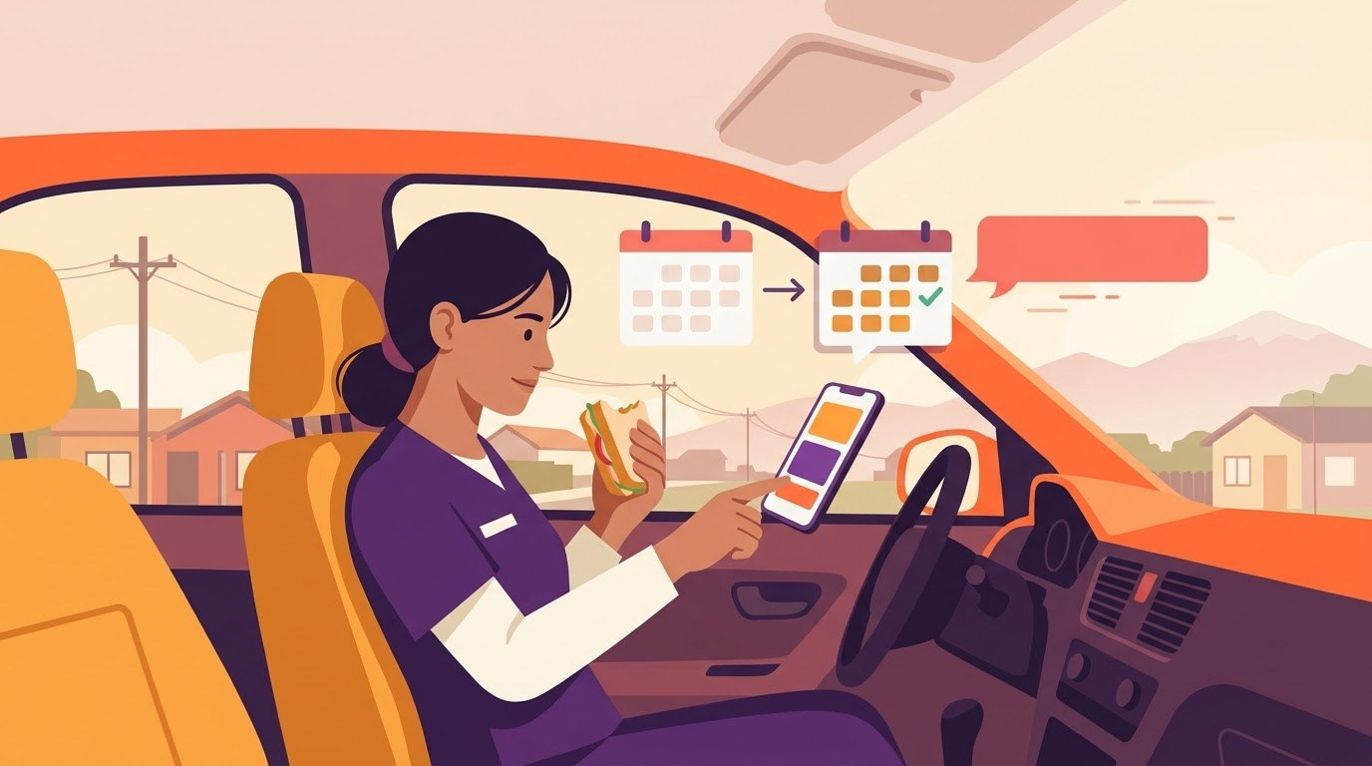



Storyboard con propuesta de valor · V2
Propuesta de valor V2: el copiloto financiero que convierte cada atención en ganancia real y le avisa qué viene, sin que tenga que digitar.
1
2
3
Martes = Machalí
Domicilios agrupados: −9 km en el día.
Un toque reparte el pago
Retención y colchón se apartan solos.
La hora vacía genera ingreso
Ofrece el cupo libre y alguien lo toma.
4
5
6
Cierre antes de las 21 h
Tres preguntas y a cenar con su familia.
Lunes: el resumen llega solo
Ganancia, colchón y renta por WhatsApp.
Avisa antes de la curva
Febrero viene bajo: activa un pack.

Slide 5



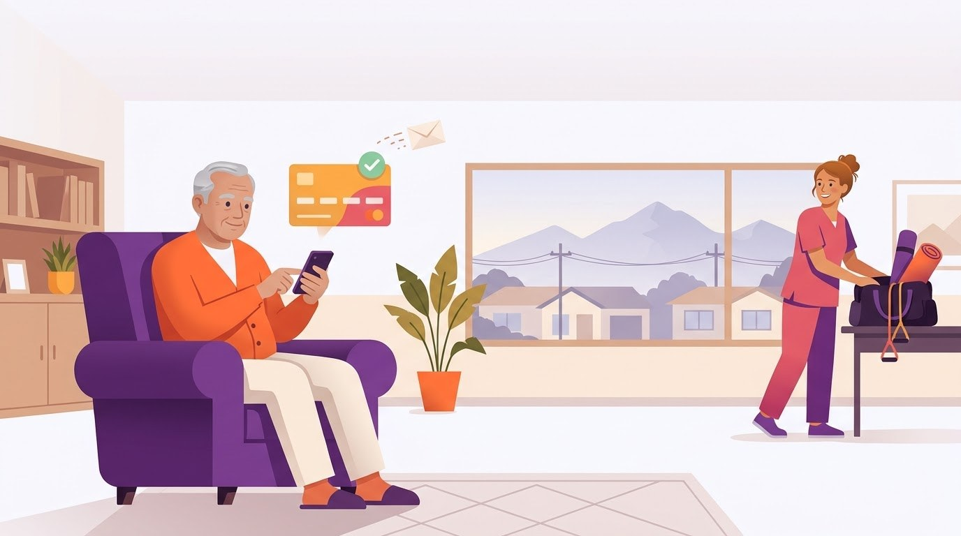


Storyboard con propuesta de valor · paciente
Para el paciente: reservar, confirmar y pagar en un minuto, con la voz de Joselyn, sin cambiar de agenda ni usar efectivo.
1
2
3
Reserva en un minuto
Camila reserva desde el Instagram de InMotion.
Recordatorio y confirmación
Don Luis confirma con un toque el día antes.
“Voy en camino”
Sabe a qué hora llega Joselyn.
4
5
6
Paga con un link
Sin efectivo; la boleta llega al correo.
Un cupo de último minuto
Toma una hora libre con descuento.
Seguimiento después del alta
Un mes después, reserva su mantención.

